Slide 1


ISO 17025:2005
B.F. PAULINA ARIAS MBA

Slide 2


CONSIDERACIONES
Ninguna pregunta es mala
La puntualidad es una virtud
Pedir la palabra levantando la mano
Cámaras encendidas
Micrófonos apagados
El verdadero arte de recordar es poner atención

Slide 3
ESTRUCTURA
EXPLICACIÓN
03
03
TALLER
02
01
02
01
KAHOOT

Slide 4

ESTUDIO DE MERCADO

Slide 5
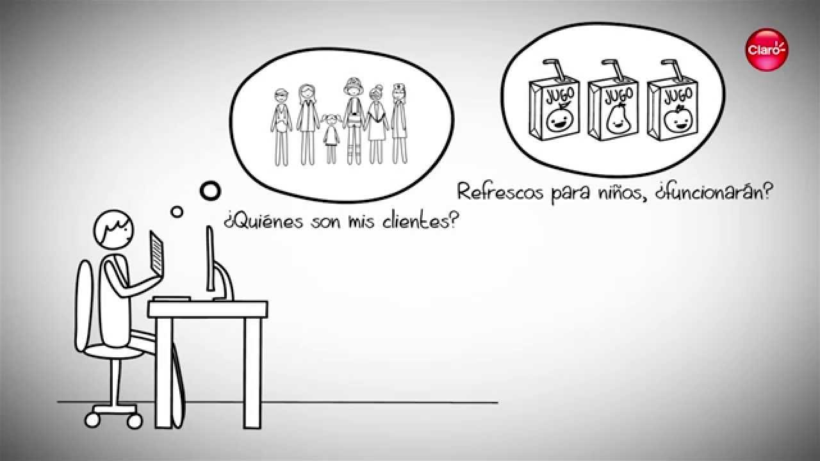
MERCADO OBJETIVO

Slide 6

COCA COLA
En 1985, cuando Coca-Cola sintió la necesidad de reinventar su fórmula, llevaron a cabo una extensa investigación sobre cuál debería ser el sabor de la nueva Coca-Cola.
Para entonces, la marca ya existía durante 99 años sin haber cambiado ni una vez la famosa receta.

Slide 7

LEVI´S
El error: Hace un par de años Levi’s lanzaba la campaña “Hotness comes in all shapes and sizes” (La belleza viene en todas las formas y tamaños) con el ánimo de dejar claro a las mujeres que, independientemente de su talla, sus vaqueros eran los perfectos aliados para su figura. ¿El problema? Que la famosa firma de vaqueros acompañó este mensaje de imágenes de mujeres que no eran precisamente de todas las formas y tamaños, sino más bien de una única forma y tamaño (forma delgada y tamaño delgado).

Slide 8
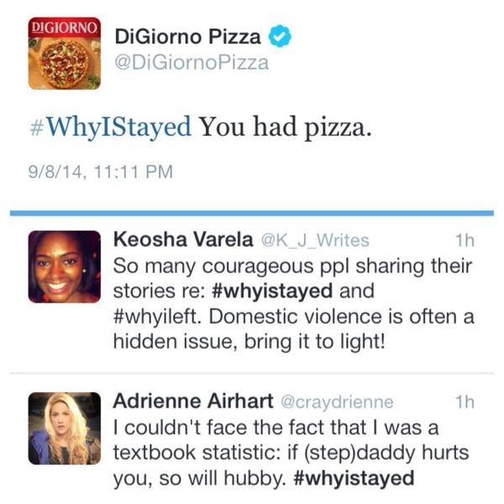
En este caso, la cadena de pizzas congeladas DiGiorno Pizza quiso unirse al hashtag de tendencia WhyIStayed sin investigar qué significa.
WhyIStayed fue utilizado por primera vez por Beverly Gooden para expresar sus experiencias al ser rehén de su compañero abusivo.
El hashtag se convirtió en un símbolo para que otras víctimas de relaciones abusivas compartieran sus razones por las que se vieron obligadas a permanecer en su relación.
Sin embargo, DiGiorno Pizza tuiteó una publicación que decía "WhyIStayed You had pizza".
El autor del tweet no estaba al tanto del origen detrás del hashtag y asumió que era solo un hashtag inocente que menciona las razones por las que la gente se queda adentro.

Slide 9
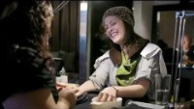
HUGGIES
El error: Cuando una marca vende pañales, su codiciado objeto de deseo son los padres. Y lo último que debería pasársele por la cabeza sería poner en cuestión la capacidad de esos padres para cambiar pañales. Sin embargo, eso fue precisamente lo que hizo “Huggies” en la controvertida campaña “Dad Test”, en la que retrataba a los padres como unos absolutos inútiles totalmente incapaces de cambiar los pañales de sus hijos.

Slide 10


MUESTREO

Slide 11


Muestreo
PLAN Y PROCEDIMIENTO
Disponible
Basados en estadística (razonable)
Notes:
Encuestas de satisfacción

Slide 12
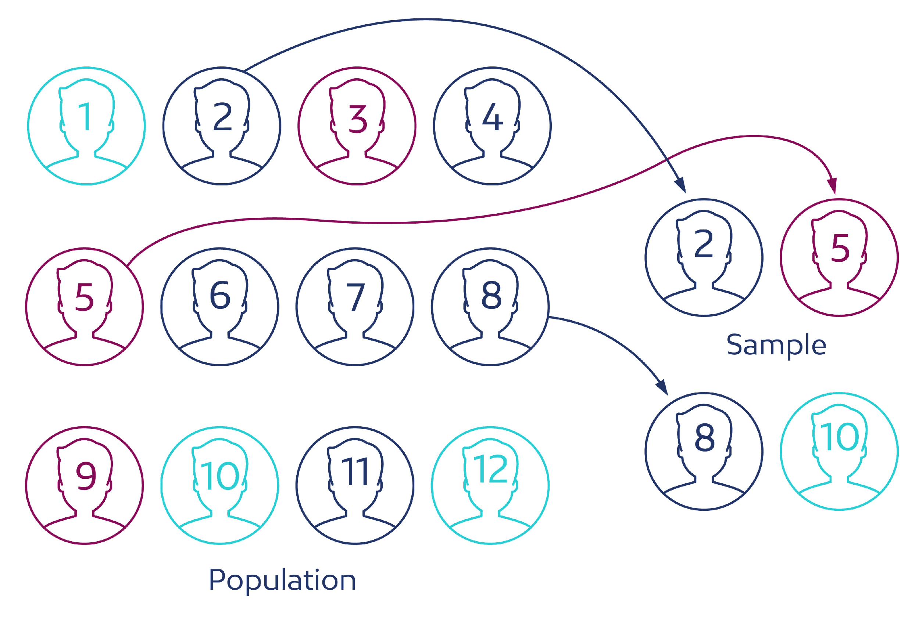
Muestreo
Representativo
De acuerdo a la especificación
Depende de la disponibilidad (forense)
Plan descrito
Notes:
Encuestas de satisfacción

Slide 13


Muestreo
Desviaciones
Adiciones
Exclusiones
ANALISTA
CLIENTE
Notes:
Encuestas de satisfacción

Slide 14

Muestreo, Toma de datos
Procedimiento de muestreo
Responsable
Condiciones ambientales
Diagrama
Notes:
Encuestas de satisfacción

Slide 15
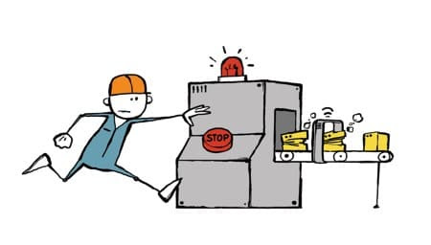
Muestreo, plan de muestreo
Número de unidades a inspeccionarse, correspondientes a un lote a ser analizado.
Escoger AQL y Nivel de inspección
Inspección por variables
Inspección por atributos
Notes:
Encuestas de satisfacción

Slide 16
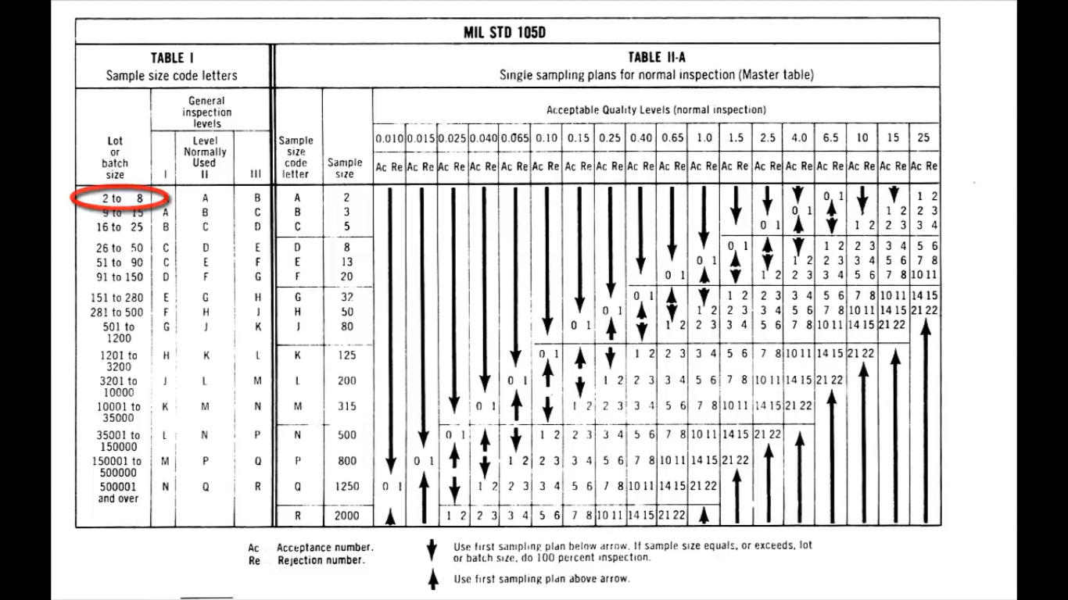
Muestreo, estadística
Notes:
Encuestas de satisfacción

Slide 17
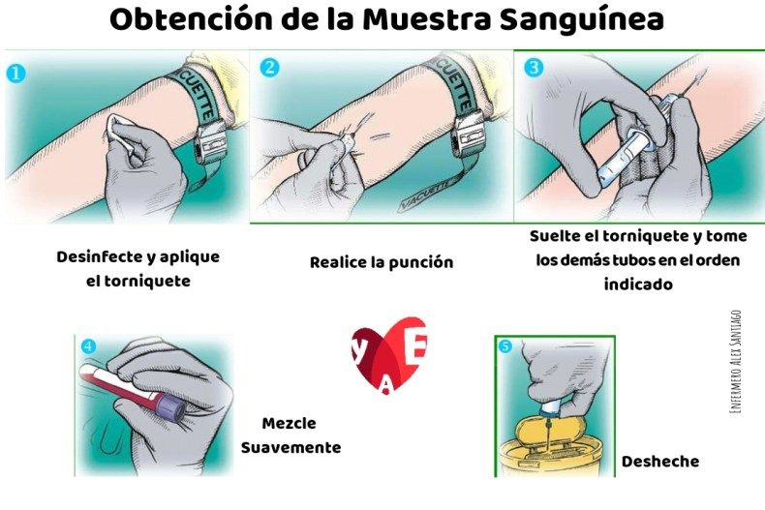
Muestreo, pasos
Notes:
Encuestas de satisfacción

Slide 18


Manipulación de ítems
Transporte
Toma de muestra
Laboratorio
Almacenamiento
Notes:
Encuestas de satisfacción

Slide 19

Manipulación de ítems, identificación
Codificar al ingreso
Novedades: comunicar al cliente antes de proceder
Código único - documentación
Conservación – seguridad – condiciones específicas
Evitar confusiones
Notes:
Encuestas de satisfacción

Slide 20



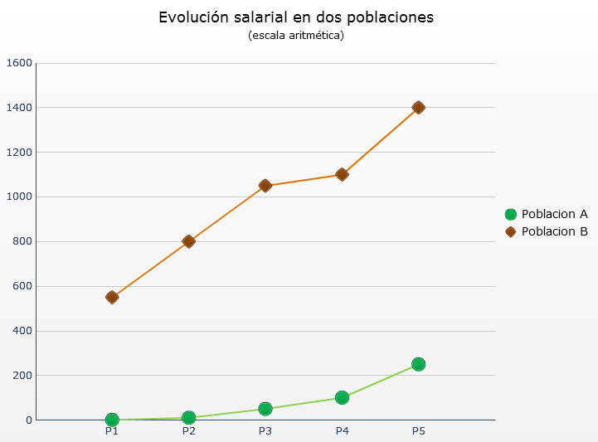
Aseguramiento de calidad de resultados
Uso de materiales de referencia
Estadísticas
Tendencias
Inter laboratorios
Seguimiento
Repeticiones
Resultados
Correlaciones
Notes:
Encuestas de satisfacción

Slide 21



Informe de resultados
Claros
Informes o certificados
Papel o electrónicos
Notes:
Encuestas de satisfacción

Slide 22
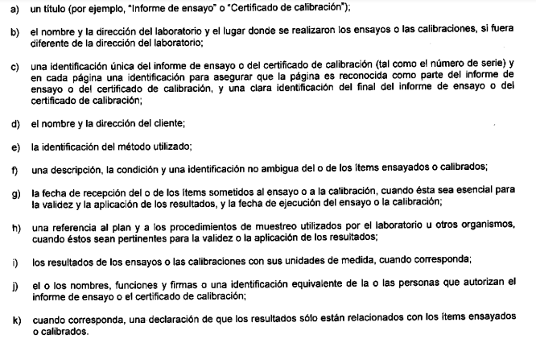
Informe de resultados ensayos y calibración
Claros
Informes o certificados
Papel o electrónicos
Número de página y total de páginas
Nota: no reproducible
Notes:
Encuestas de satisfacción

Slide 23

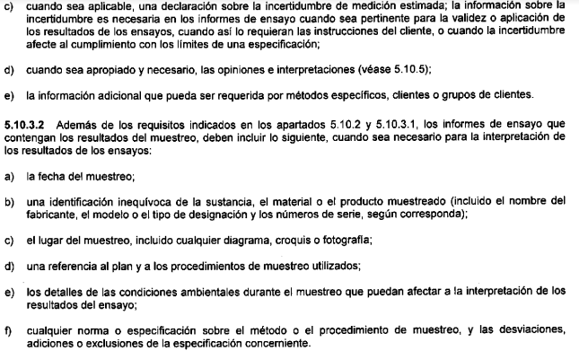
Informe de resultados, ensayos
Notes:
Encuestas de satisfacción

Slide 24
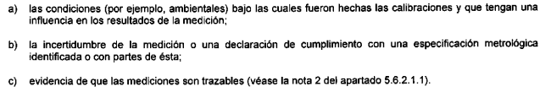
Informe de resultados, calibración
Declaración de la conformidad con la especificación.
Informar cuando el instrumento ha sido reparado o ajustado
No sugerir intervalos de calibración
Notes:
Encuestas de satisfacción

Slide 25
Consideraciones finales
Opiniones
Traslado electrónico
  Respaldos
  Recomendaciones de mejora o uso de resultados
  Cumplir requisitos de norma
Presentación/Modificaciones
Subcontratistas
  Clara/ Suplemento
  Referencia del documento original
  Figurar en el informe
Notes:
Encuestas de satisfacción

Slide 26

Cumplimiento de requisitos

